Slide 1
Мониторинг горячего питания
«И кому же в ум пойдет
на желудок петь голодный!»
(И.А. Крылов «Стрекоза и муравей»)
январь 2022 года

Slide 2
О пользе горячего питания школьника
Горячее питание в системе питания человека имеет крайне важное значение. Многолетний опыт наблюдений врачей и педагогов показал, что учащиеся, не потребляющие среди учебного дня горячую пищу, быстрее утомляются, чаще жалуются на головные боли, на усталость, на боли в желудке, плохой привкус во рту, плохое настроение и пониженную работоспособность. К тому же, согласно статистике, болезни желудка среди детей школьного возраста занимают второе место после заболеваний опорно–двигательного аппарата.

Slide 3
Словом, всё больше фактов говорит в пользу обязательного горячего питания для всех школьников во время их пребывания в школе. Ребятам предлагается разнообразный рацион, включающий зерновые, крупы, мясные изделия, рыбу, овощи. Напитки обогащаются аскорбиновой кислотой, а для заправки блюд используется йодированная соль.
Школьники имеют возможность ежедневно получать все необходимые растущему организму микроэлементы и вещества.
При большой нагрузке в школе ребёнку необходимо горячее питание.

Slide 4
Анкетирование проводилось в течение января 2022года
В анкетировании приняли участие
210 человек
(5а,6б,7б,8а,9а,10,11, учителя)

Slide 5
Нравится ли вам посещать школьную столовую?

Slide 6
Горячие обеды (предпочтения)
Название блюда | Количество человек
картофельное пюре | 55
плов | 64
тефтели с гречкой | 47
суп с фрикадельками | 12
салаты | 7
макароны с сосиской щи | 61 15

Slide 10
Ваши пожелания по вопросу организации питания в школе
+ | -
Еда вкусная. Спасибо большое! | нет салфеток на столах
Фрукты старшим классам! | Горячий чай
Хотим булочки!
Борщ со сметаной
Запеканку старшим классам!
Продолжайте вкусно готовить!
Спасибо нашим поварам!
Всё хорошо, всё норм!

Slide 11
Выводы: в целом учащиеся довольны организацией питания в школе. Меню школьной столовой учащихся устраивает, ребята считают его разнообразным.
Санитарное состояние школьной столовой (64%) школьников устраивает.
Большинство учащихся удовлетворены качеством приготовления пищи (55%).
Пожелания по вопросу организации питания в школе носят позитивный характер.
В школе работает родительский контроль по качеству грячего питания!

Slide 12
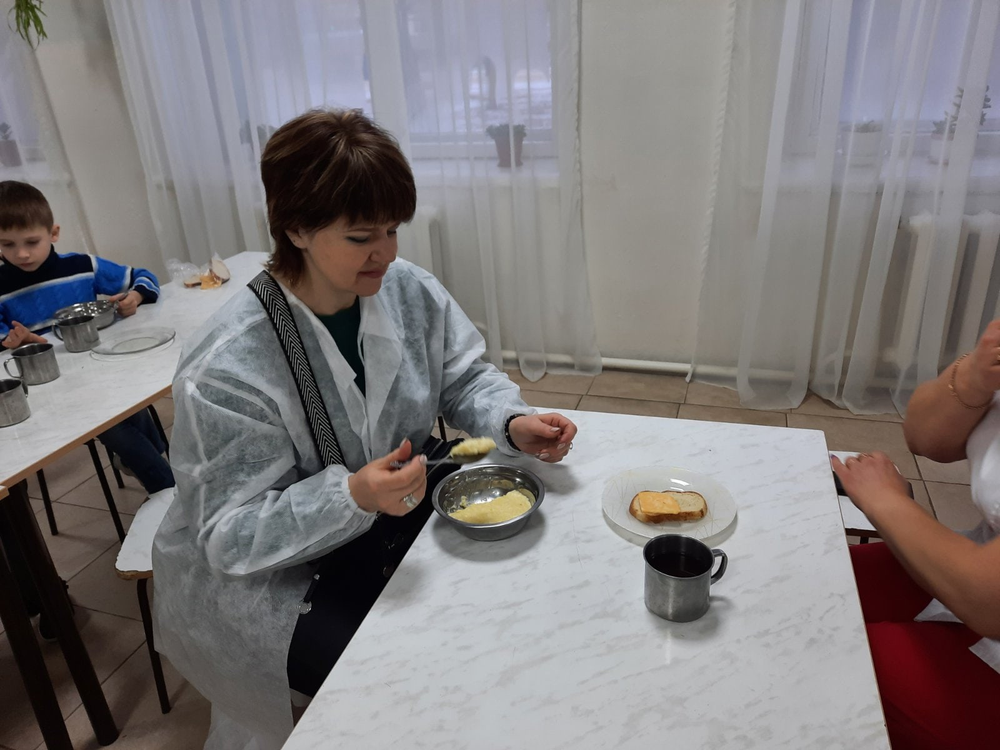
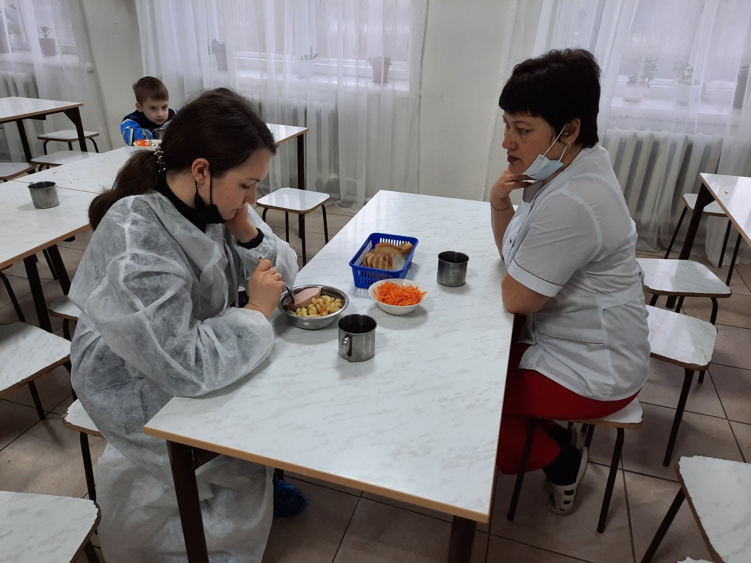
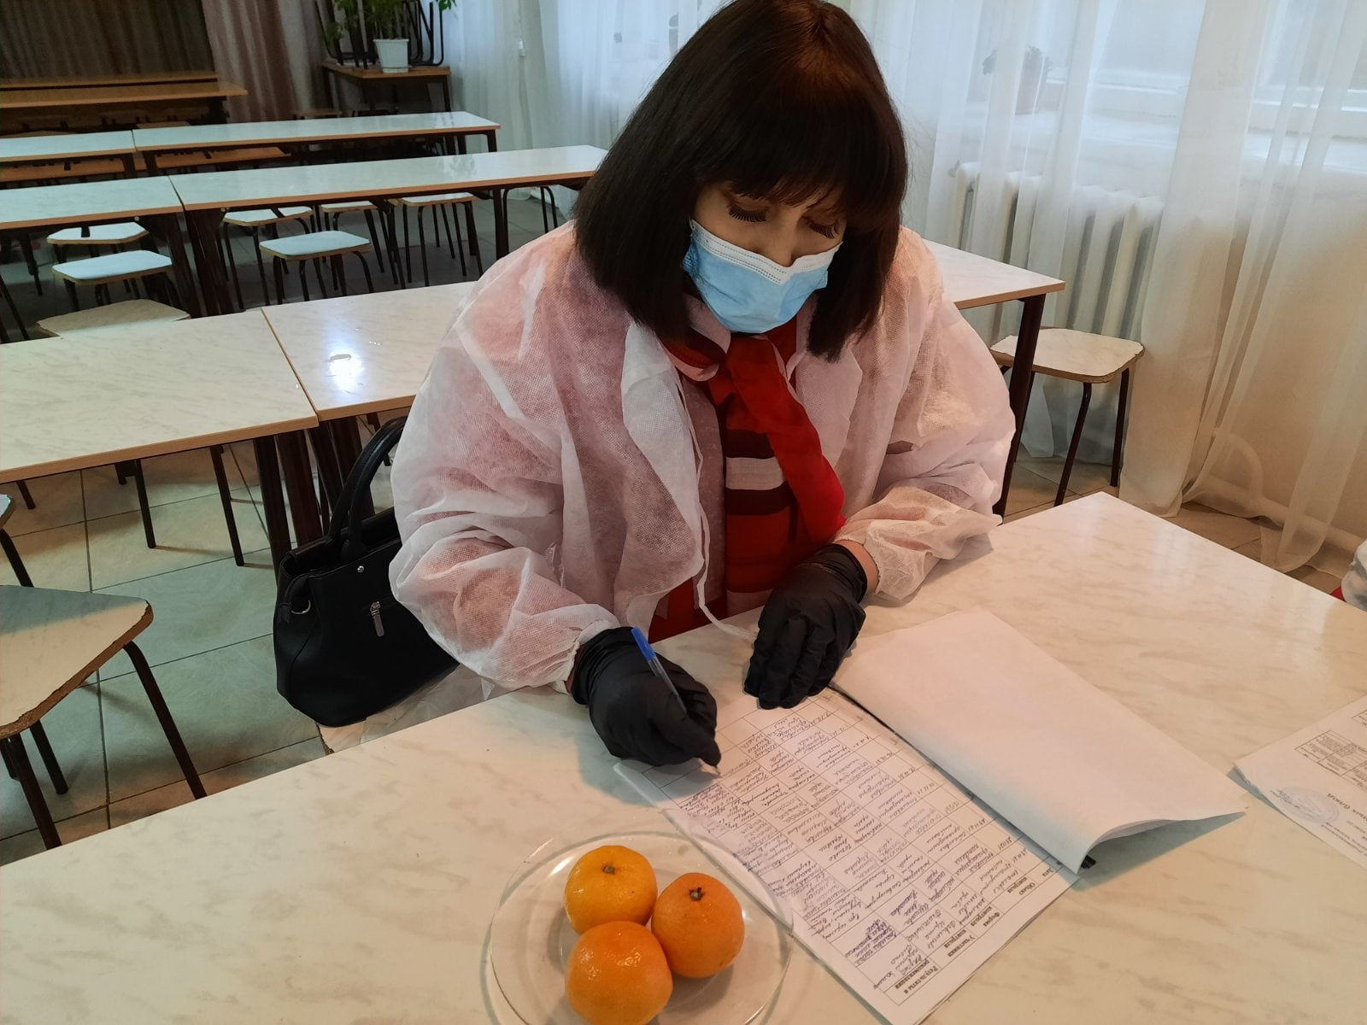
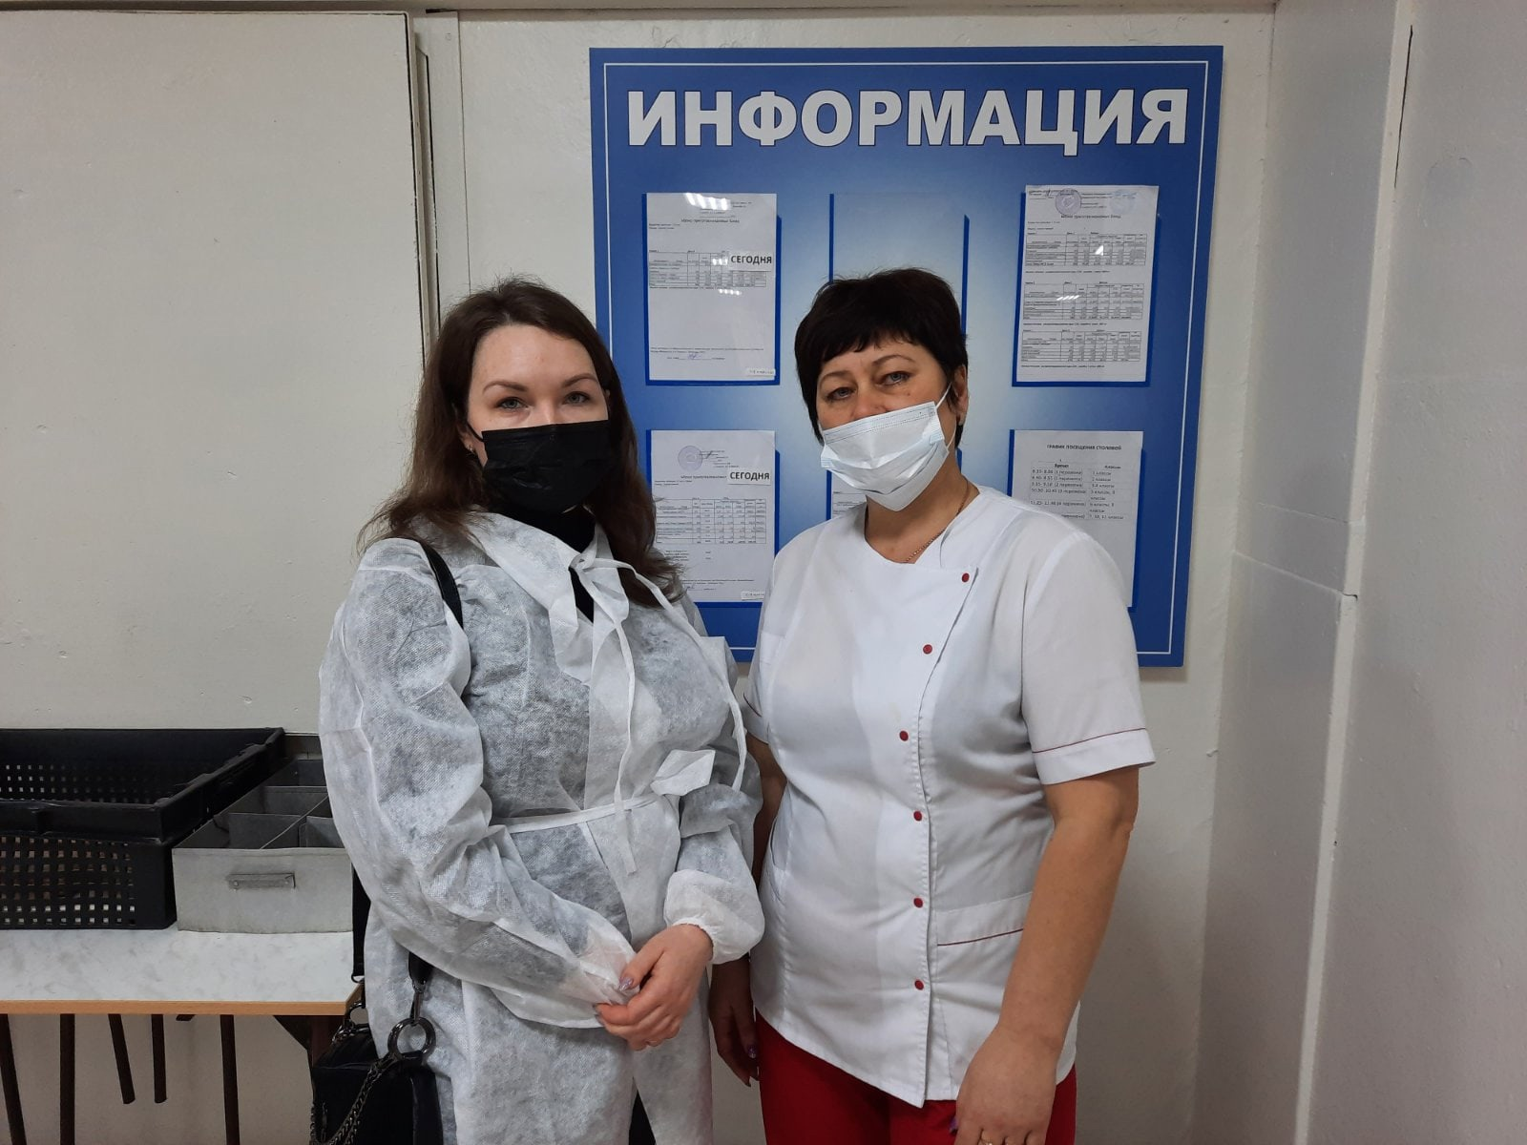
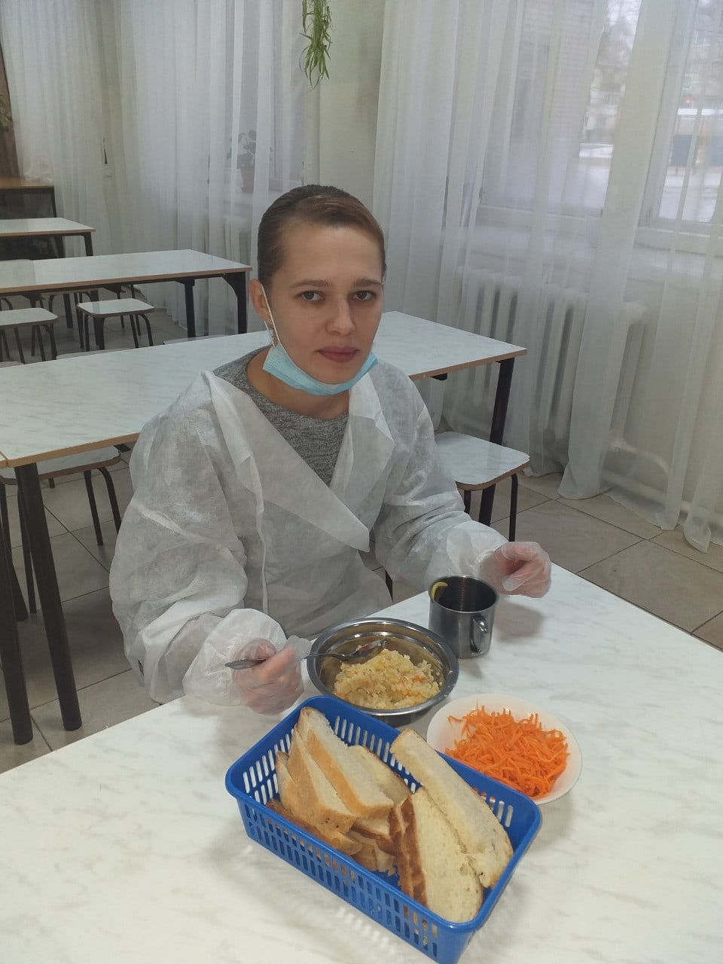
Родительский контроль

